Slide 1
Cấu trúc đại số và lý thuyết mã đại số
Phần 1. Cấu trúc đại số
  Tập hợp, quan hệ và phép toán
  Các cấu trúc đại số cơ bản
  Tập hợp các số nguyên và thuật toán Euclide
  Lớp đồng dư các số nguyên, định lý Fermat và định lý Euler
Phần 2. Lý thuyết mã đại số
  Mật mã khóa bí mật cổ điển
  Mật mã khóa công khai
  Mật mã khóa công khai RSA

Slide 2
Tập hợp, quan hệ và phép toán
Tập hợp
  Khái niệm tập hợp
  Các phép toán tập hợp: Sự bằng nhau, hợp, giao, phần bù, tích Descartes
Quan hệ và phép toán hai ngôi
  Phép toán hai ngôi
  Các tính chất thường gặp của phép toán (giao hoán, kết hợp, có phần tử trung hòa-đơn vị, có phần tử đối xứng-nghịch đảo)

Slide 3
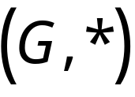

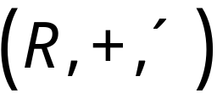
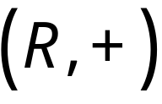
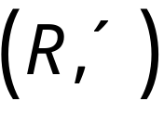
Một số cấu trúc đại số thường gặp
Nửa nhóm và nhóm: Xét một tập hợp có một phép toán
  Nửa nhóm: kết hợp
  Nhóm: kết hợp, có đơn vị (trung hòa), khả nghịch (có đối xứng)
Vành: có tính chất:
  là một nhóm giao hoán (nhóm abel)
  là một nửa nhóm
  Phép nhân phân phối với cộng
Trường: Vành g.h, có đơn vị, mọi phần tử khác 0 khả nghịch

Slide 4
Tập hợp số nguyên và thuật toán Euclide
Tập hợp số tự nhiên
Tính chia hết và số nguyên tố: chia hết, chia hết cho, ước, bội của một số tự nhiên
  Định lý 1. Cho các số nguyên a,b với a > 0, tồn tại duy nhất các số nguyên q, r sao cho b = qa + r, và 0 ≤ r < a.
  Định lý 2. Mọi số nguyên dương đều có thể biểu diễn thành tích của các số nguyên tố.
  Định lý 3. Có vô hạn số nguyên tố

Slide 5
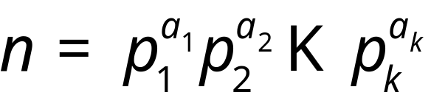
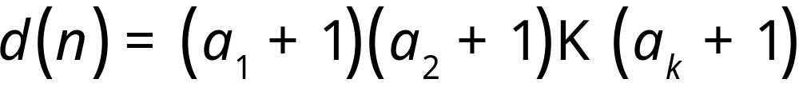
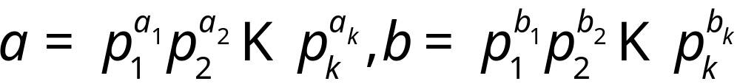
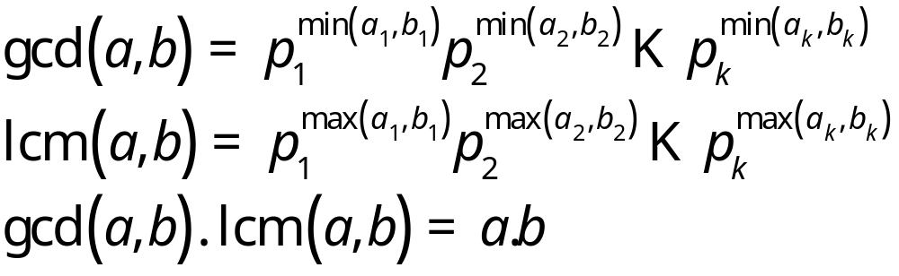
Ước chung lớn nhất và bội chung nhỏ nhất
Khái niệm: Ước chung, UCLN (gcd), Bội chung, BCNN (lcm), nguyên tố cùng nhau
Định lý 4. Nếu thì số ước dương của n là
Định lý 5. Cho
là hai số nguyên dương bất kỳ. Khi đó

Slide 6
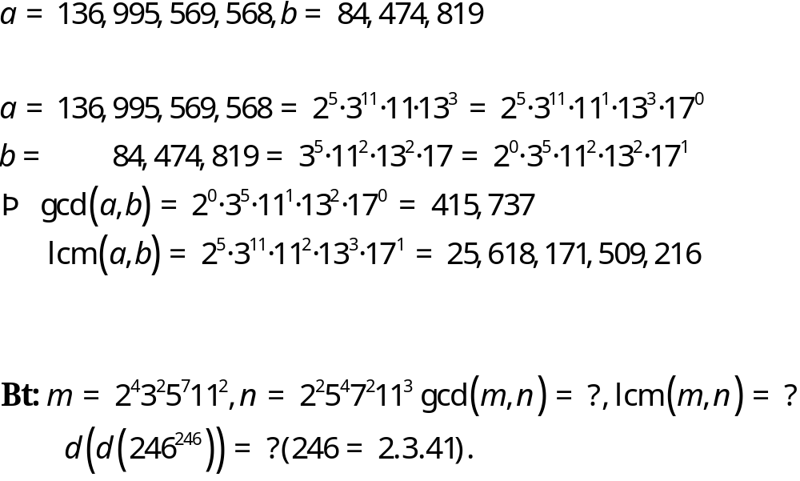
Ví dụ. Tìm UCLN, BCNN của a và b

Slide 7

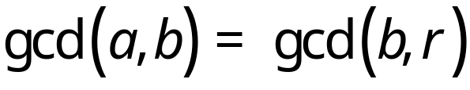
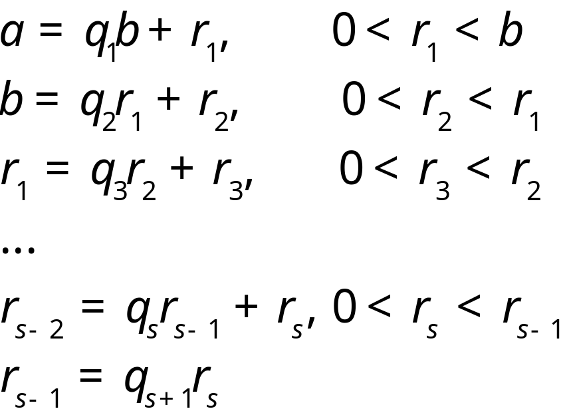
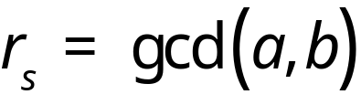
Thuật toán Euclide
Định lý 6. Cho a, b, q, r là các số nguyên sao cho . Khi đó .
Định lý 7. Cho a và b là các số nguyên dương. Ta sử dụng thuật toán chia:
Khi đó

Slide 8
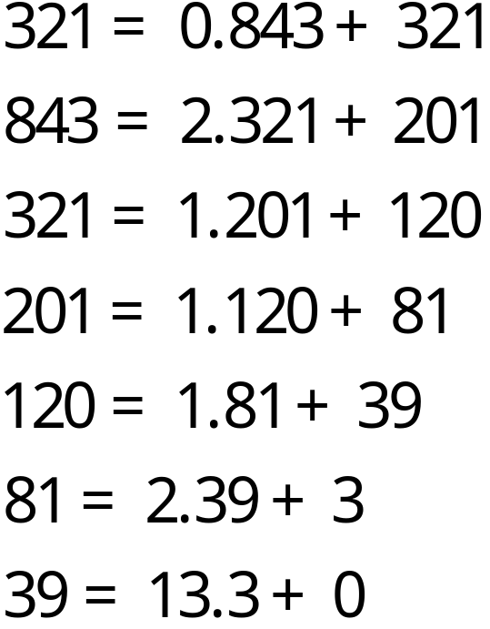
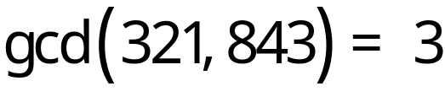
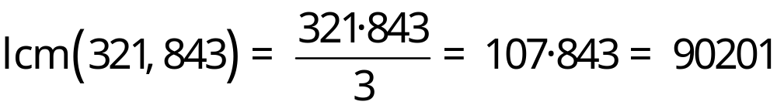
Ví dụ. Tìm gcd(a,b), lcm(a,b)
Cho a = 321, b = 843. Sử dụng thuật toán Euclide ta có.
Do đó và
Bài tập: a = 10650, b = 6750.

Slide 9

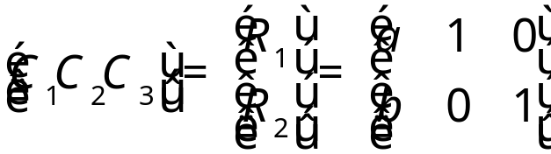
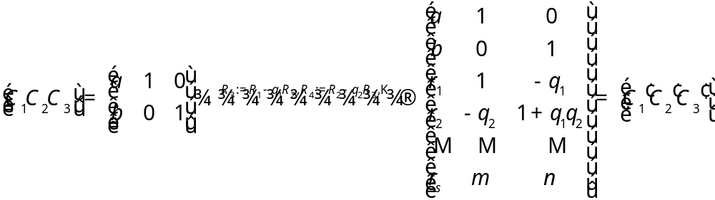
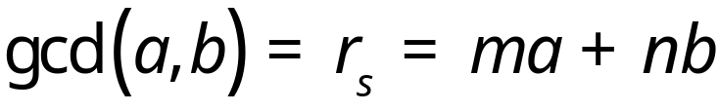
Thuật toán Euclide mở rộng
Định lý 8. Cho a và b là các số nguyên dương. Khi đó tồn tại các số nguyên m và n sao cho
Các số m và n là không duy nhất.
Định lý 9 (Thuật toán Euclide mở rộng). Cho ma trận sau có hai hàng là R₁, R₂ và ba cột là C₁ C₂ C₃ :
Khi đó

Slide 10
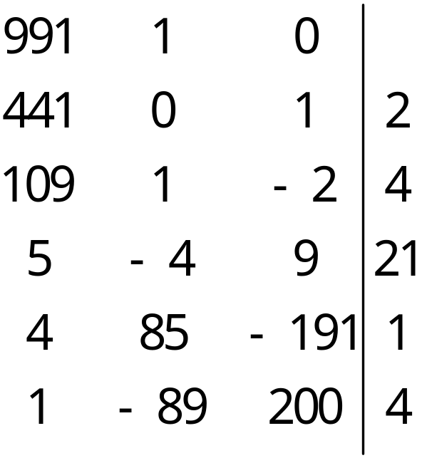
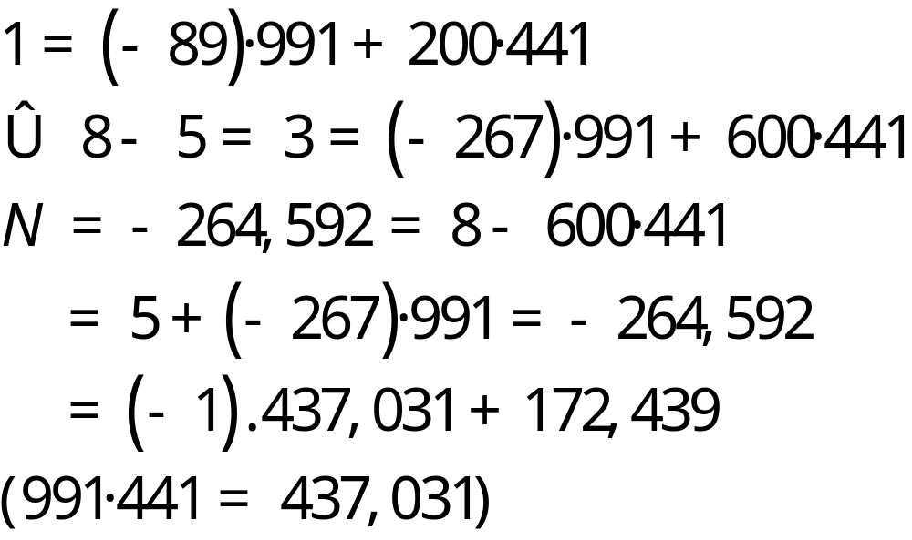

Ví dụ. Thuật toán Euclide mở rộng
Tìm số nguyên dương N nhỏ nhất sao cho
Sử dụng thuật toán Euclide mở rộng ta có
Do đó
Vậy phần dư là số cần tìm.
Bài tập: m,n = ?: 3773m + 3596n=1.

Slide 11
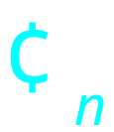

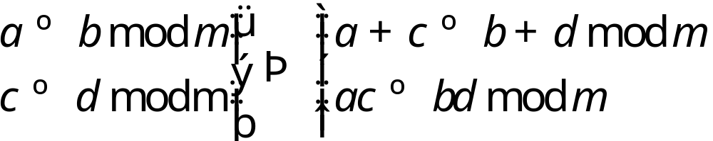
Đồng dư
Vành , Định lý Fermat, Định lý Euler
Nếu hai số nguyên a và b có cùng số dư khi chia cho số nguyên dương n thì ta nói a đồng dư với b theo modulo n, viết
Một số tính chất:

Slide 12
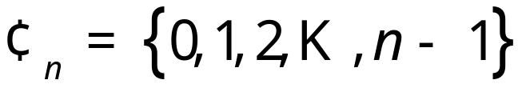


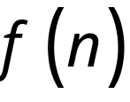
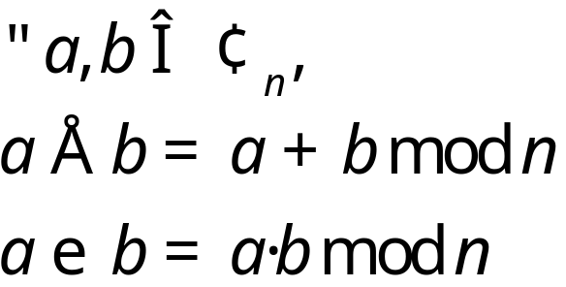
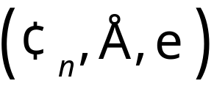

Vành , Định lý Fermat, Định lý Euler
Ký hiệu và là tập các số nguyên thuộc mà nguyên tố cùng nhau với n, số các số như vậy được ký hiệu là , hàm này được gọi là hàm Euler.
Trên định nghĩa hai phép toán
Khi đó lập thành một vành giao hoán có đơn vị là 1. Nếu p là một số nguyên tố thì là một trường

Slide 13
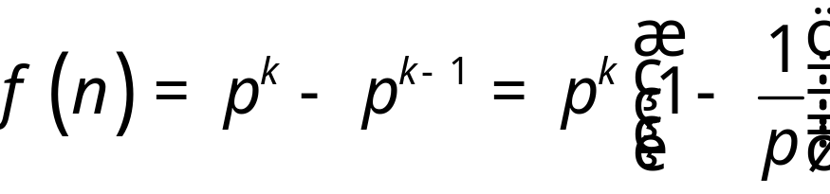
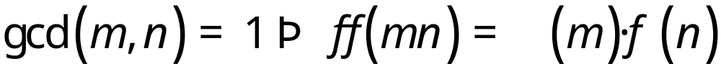
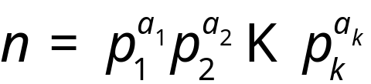
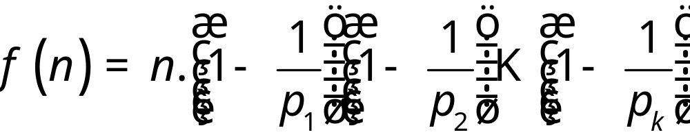
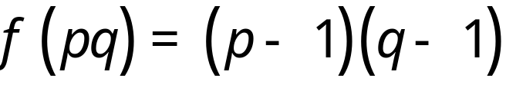
Một số tính chất của hàm Euler
Nếu n = p^{k} , với p nguyên tố thì
Nếu
Cho n có phân tích thừa số nguyên tố
Khi đó
Do đó nếu p, q nguyên tố thì

Slide 14



Định lý Fermat nhỏ, Định lý Euler
Định lý 13 (Định lý Fermat nhỏ). Cho p là một số nguyên tố. Nếu một số nguyên a không chia hết cho p thì . .
Ta cũng có , với mọi a.
Định lý 14 (Định lý Euler). Với mọi số nguyên dương a nguyên tố cùng nhau với n thì

Slide 15

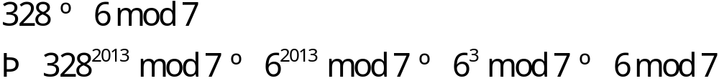


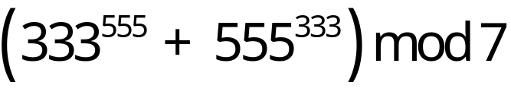
Ví dụ
Tìm
Do
Tìm chữ số tận cùng của , tức là tìm
Ta có
Vậy chữ số tận cùng của là 7.
Bài tập:
Tìm các số nguyên tố p và q sao cho
i) p.q = 4386607; ii) p.q = 3312913
Tìm

Slide 16
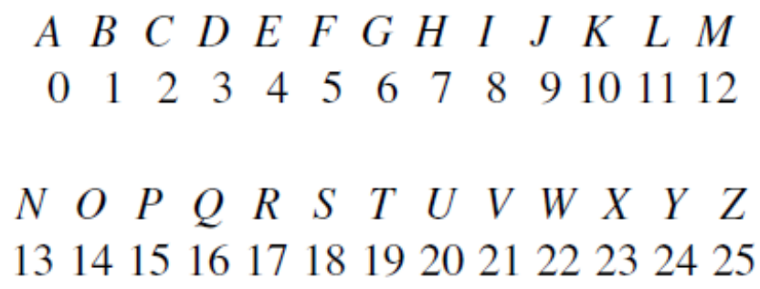
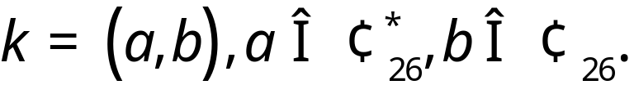
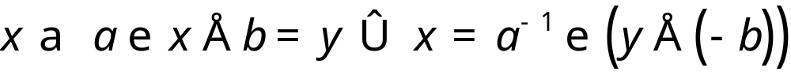
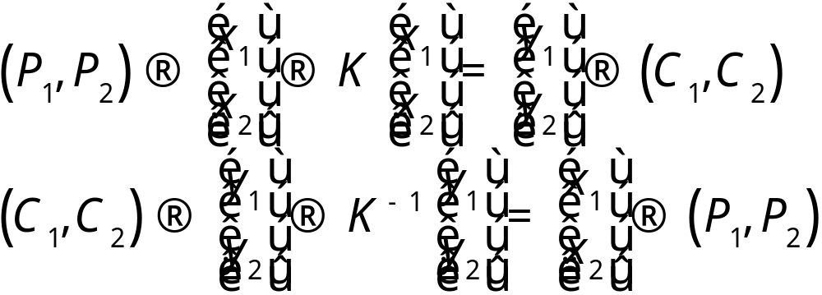

Mật mã khóa bí mật cổ điển
VÍ DỤ: Caesar, Dancing men code, đơn bảng chữ cái
Mật mã sử dụng một lần
Hệ mật mã Affine: Khóa ,
Cách mã hóa:
Hệ mật mã Hill:
Giả sử K là một
ma trận khả nghịch
trong .

Slide 17
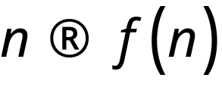

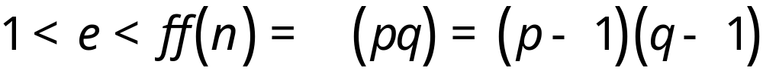
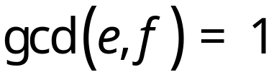
Mật mã khóa công khai
Hàm một chiều: Hàm , trong đó f(n) tính được dễ dàng khi biết n, nhưng rất khó để tìm n khi biết f(n).
Hàm Trapdoor: Trapdoor là một tham biến sao cho nếu biết f(n) và t thì dễ tính được n.
Mật mã khóa công khai RSA:
Sử dụng hàm một chiều ,
trong đó n = p.q rất lớn và
sao cho

Slide 18
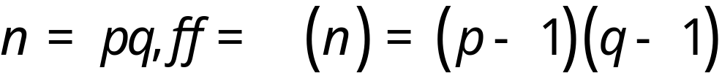



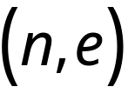
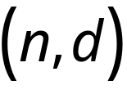


Hoạt động của RSA
Chọn hai số nguyên tố p, q lớn và xấp xỉ nhau
Tính
Chọn e sao cho và
Tính và
Khóa công khai là và khóa riêng là
Để mã hóa:
Để giải mã:

Slide 19



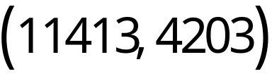

Ví dụ
Chọn
Tính
Chọn
Tính
Khóa công khai là , khóa riêng là
Tính cụ thể:
Giải mã bằng

